Slide 1
Три среды обитания
Д/з-с.118- 122; р.т. -с. 66-68

Slide 2
опрос
На какие царства ученые делят живую природу?
Что общего у бактерий и простейших и чем они друг от друга отличаются?
Чем отличаются друг от друга грибы, растения, и животные?
На какие группы делят растения?
Какие группы животных относят к беспозвоночным , а какие к позвоночным?
Вопросы №3 и 4 р.т. С.63 и с 64 - устно

Slide 3
опрос
К каким царствам относят организмы, показанные на рисунке

Slide 4
опрос

Slide 5
опрос

Slide 6
опрос

Slide 7
Опрос В каждой строчке зачеркните лишний рисунок

Slide 9
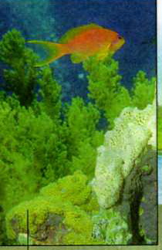
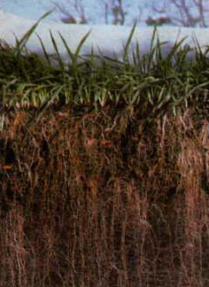
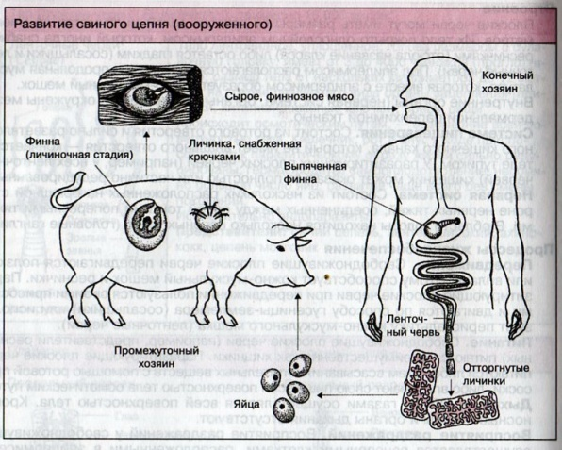
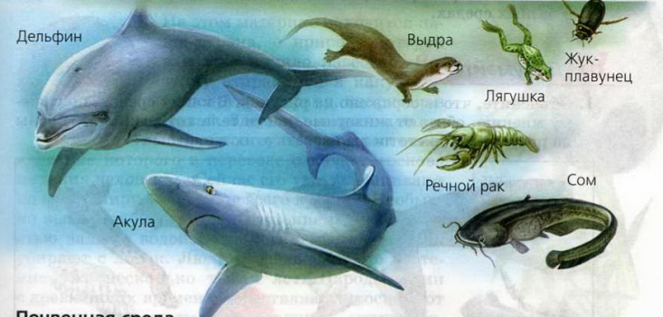
Среды жизни
Среда обитания = местообитания – все, что окружает животного или растения.
Наземно-воздушная среда
Водная среда
Почвенная среда
Организм- как среда обитания

Slide 10
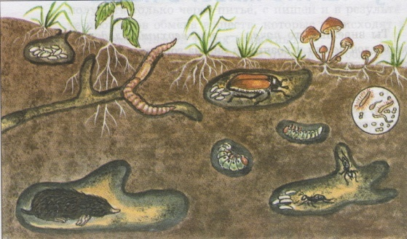
Сравнение условий жизни в разных средах обитания
Приспособления Ж/О

Slide 11
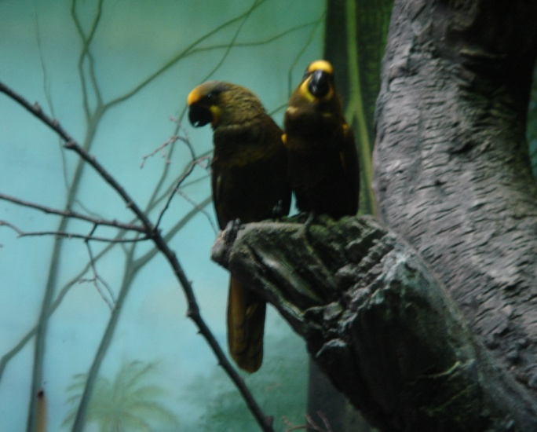
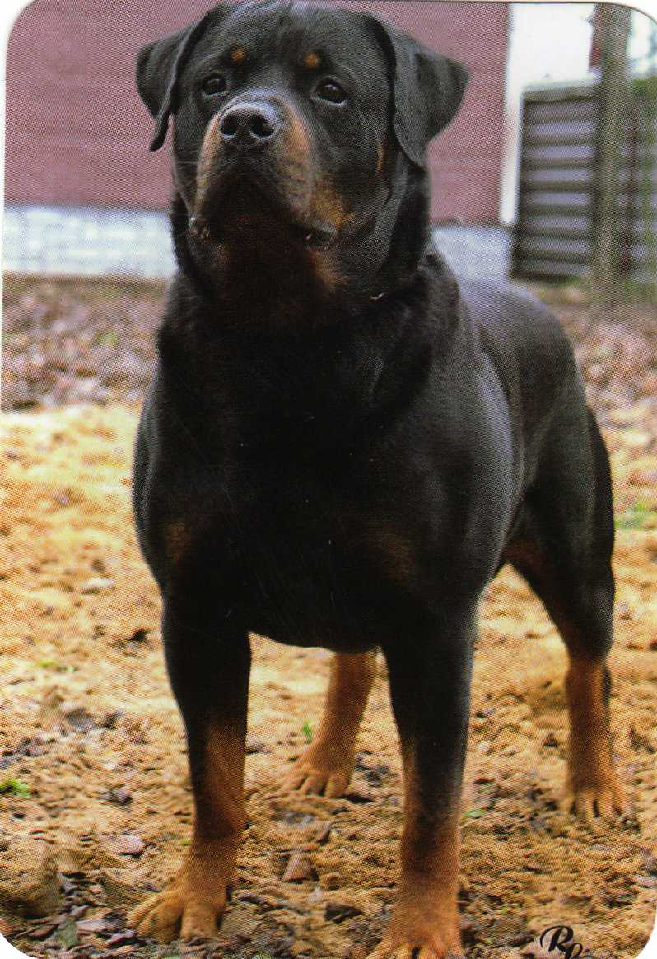
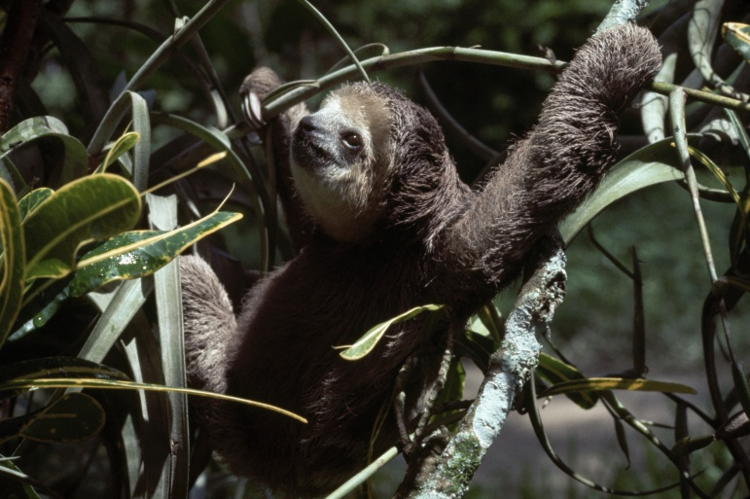
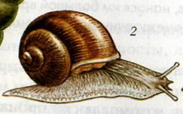
Наземно- воздушная среда
Летают
Прыгают
Бегают
Ползают
Лазают
Ходят

Slide 12
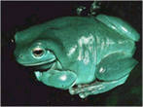
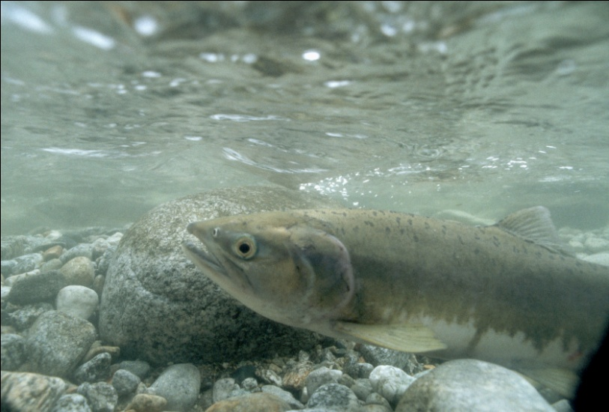
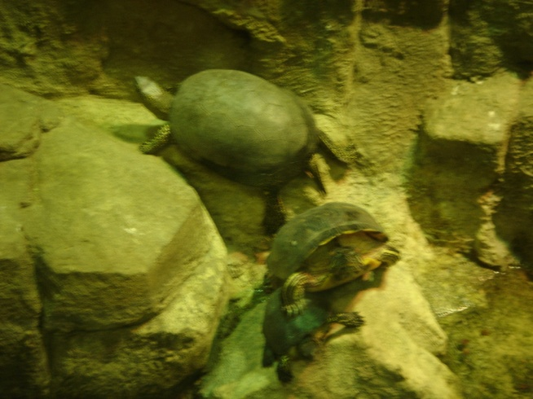
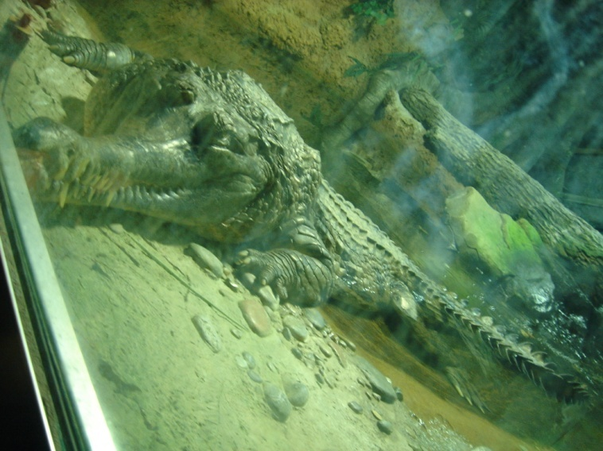
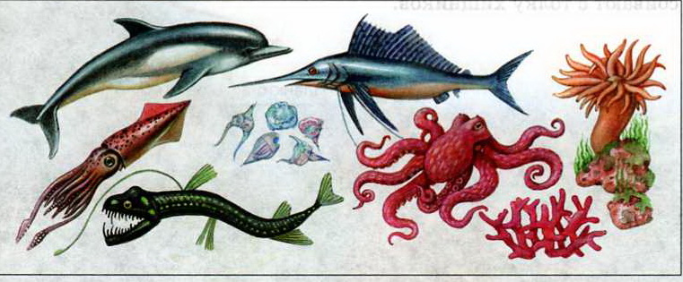
Водная

Slide 13
Почвенная среда

Slide 14
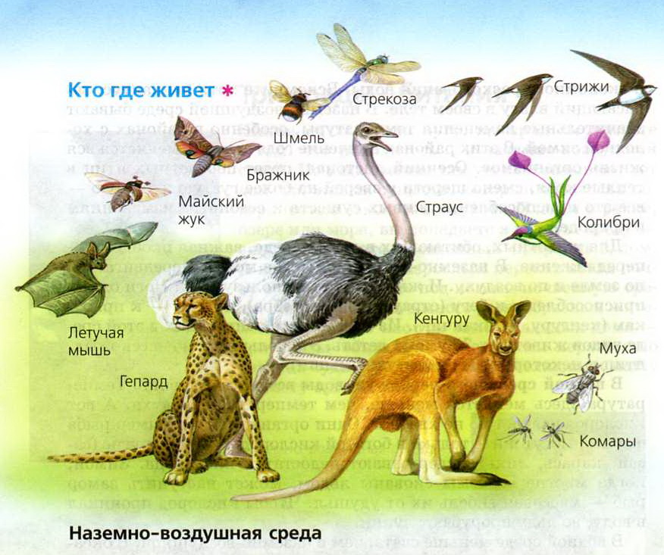
закрепление

Slide 15
закрепление

Slide 16
закрепление

Slide 17
закрепление

Slide 18
закрепление

Slide 19
закрепление
Перечислите среды жизни , с которыми вы познакомились на уроке.
Каковы условия жизни организмов в наземно-воздушной среде?
Дайте характеристику условий жизни в водной среде.
Каковы особенности почвы как среды обитания?
Приведите примеры приспособленности организмов к жизни в разных средах

